Slide 1
LẬP TRÌNH WEB 2
Báo Cáo Kết Thúc Học Phần

Slide 2

Thành Viên Nhóm
Trần Nhã Phương - 12201072
Nguyễn Minh Đức - 12201032
Võ Minh Trí - 12201064

Slide 3

TÊN ĐỀ TÀI BÁO CÁO
WEB Quản Lí Cho Thuê Xe

Slide 4
Tổng Quan Về Chủ Đề
Đề tài "Web API quản lý cho thuê xe" nhằm xây dựng một hệ thống quản lý cho thuê xe thông qua giao diện lập trình ứng dụng web (Web API), hỗ trợ các chức năng như quản lý xe, khách hàng,nhân viên, hợp đồng thuê, thanh toán...

Slide 5

Tổng Quan Về Chủ Đề
Lý do chọn đề tài:
Vì đây là 1 đề tài rất phổ biến đối với nhu cầu của mọi người trong một quốc gia phát triển về du lịch. Nó giúp cho người quản trị dễ dàng quản lí việc cho thuê xe.
Phạm vi đồ án:
Sử dụng lý thuyết trong tài liệu, template.
Nghiên cứu tài liệu từ các nguồn tham khảo trên Internet.

Slide 6




Ngôn Ngữ / Công nghệ hỗ trợ
Website sử dụng công nghệ web là ASP.Net Core, MySQL, Bootstrap để thiết kế giao diện, xử lý dữ liệu, và tạo ra các chức năng cơ bản.
Sử dụng Visual Studio để thực hiện chương trình.
Chương trình sử dụng thư viện EnityFrameWork để kết nối với SQL Server.

Slide 7

Mục Tiêu
- Xây dựng một hệ thống quản lý cho thuê xe trực tuyến: Tạo ra một hệ thống có thể quản lý thông tin xe, khách hàng, hợp đồng thuê xe và các giao dịch liên quan một cách hiệu quả.
- Giải quyết các vấn đề thực tế: Quản lí hiệu quả hơn, tiết kiệm thời gian và chi phí, tăng tính cạnh tranh, tăng trải nghiệm khách hàng

Slide 8

Các Bước Xây Dựng
- Tạo một dự án mới .NET CORE
- Tạo các dữ liệu trong Model và add dữ liệu theo mô hình code first
+ Tạo các thư mục để phân biệt các dữ liệu trong model
+ Tạo lớp Models .cs : Đóng vai trò là một model cho dữ liệu sản phẩm, chứa các thuộc tính như tên , loại , giá ,....
- Tạo và liên kết cơ sở dữ liệu
- Tạo các Controller (với các phương thức Get/Post/Put/Delete)
- Tạo View để hiện thị giao diện người dùng

Slide 9



Quy Trình Sử Dụng Web Cho Thuê Xe

Slide 10
Quản Lý và Nhân Viên
Thay đổi dữ liệu
Thanh Toán
Lưu lại hóa đơn thanh toán, xuất hóa đơn và giao xe cho khách
Thực hiện các thay đổi: Thêm, sửa, xóa... thông tin dữ liệu.
Truy cập vào website theo tài khoản được cấp
Xác nhận thông tin đặt xe của khách và hoàn tất hợp đồng
Quản lí & Nhân viên
Làm hợp đồng

Slide 11
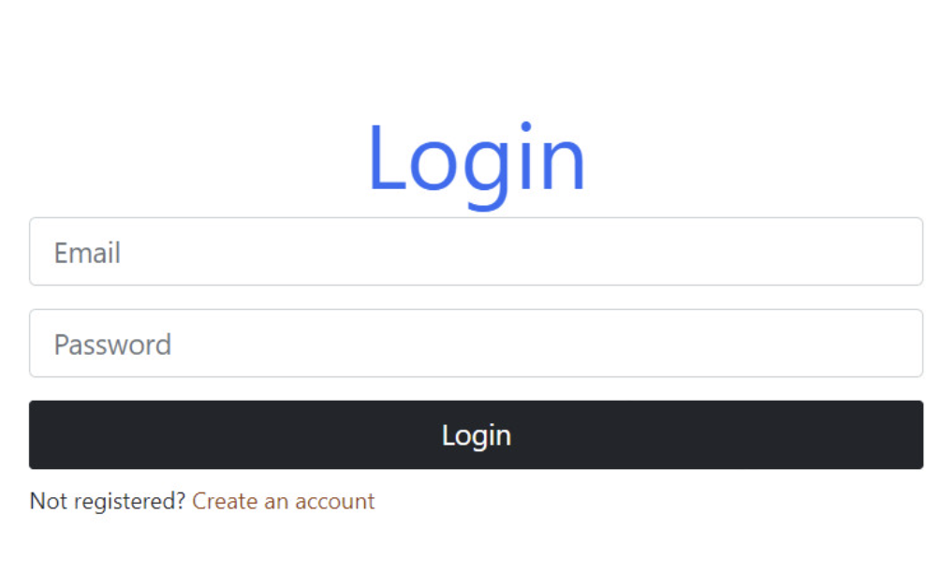
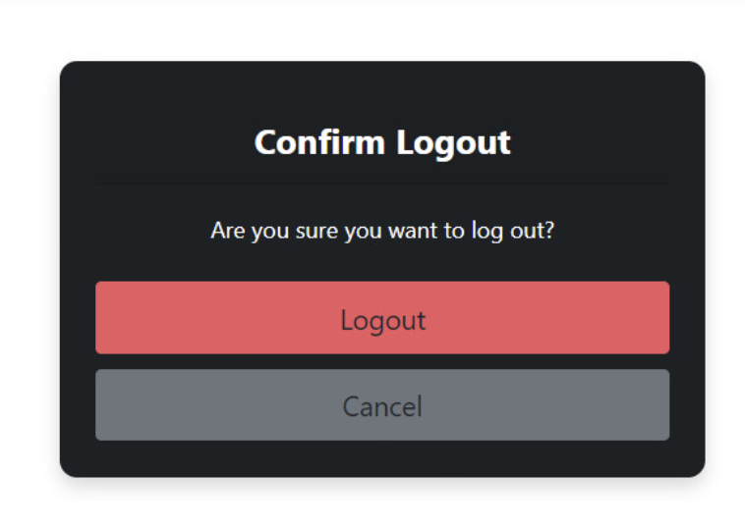
Các Chức Năng Của Web
. Khi sử dụng trang Web người dùng phải thực hiện Login
.Có thể Logout tài khoản khi cần

Slide 12
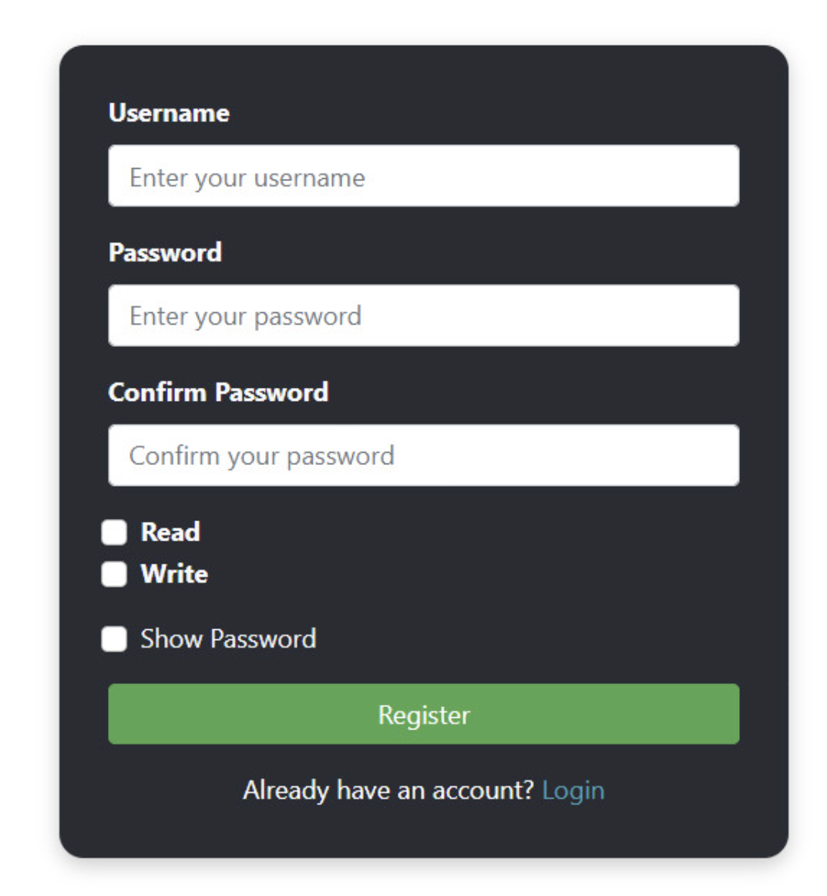
Khi chưa có tài khoản cũng có thể thực hiện chức năng đăng kí tài khoản mới

Slide 13
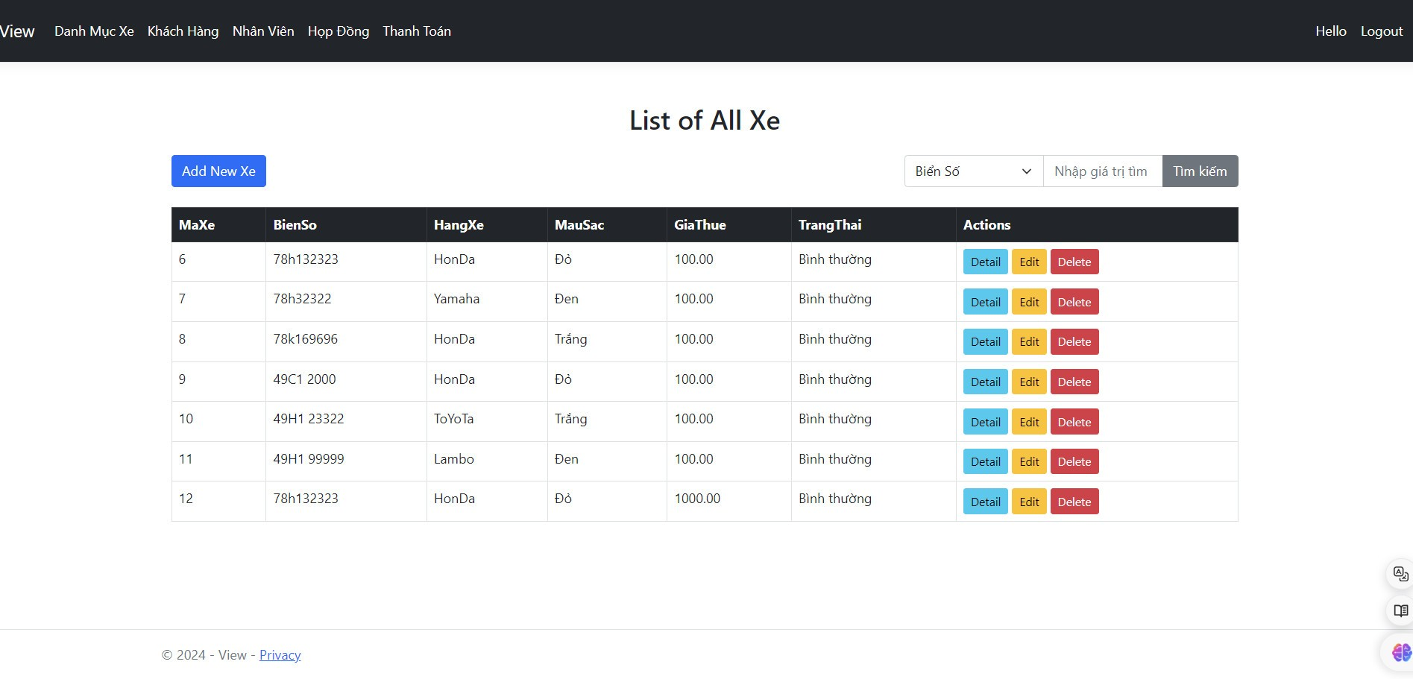
Giao diện chính
- Tại giao diện chính sẽ có thanh Menu bao gồm các phần mà người dùng sẽ quản lí như DanhMucXe, Khách Hàng, Hợp Đồng Thuê,...
- Mỗi phần mà chúng ta quản lí thì hầu hết đều có các chức năng detail, edit, add...

Slide 14
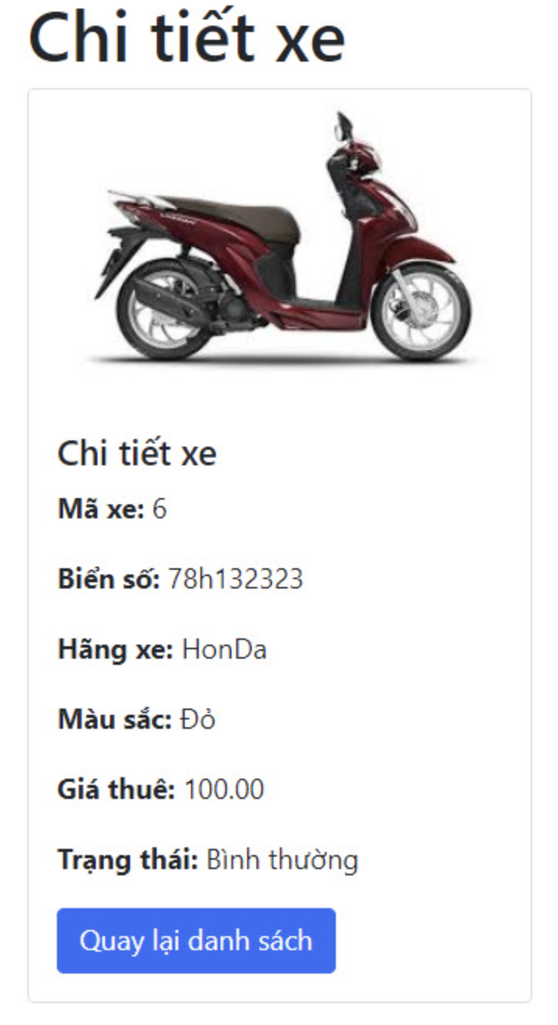
Chức năng Detail
Detail: Ở đây nó sẽ hiển thị thấy cả thông tin của đối tượng đó

Slide 15
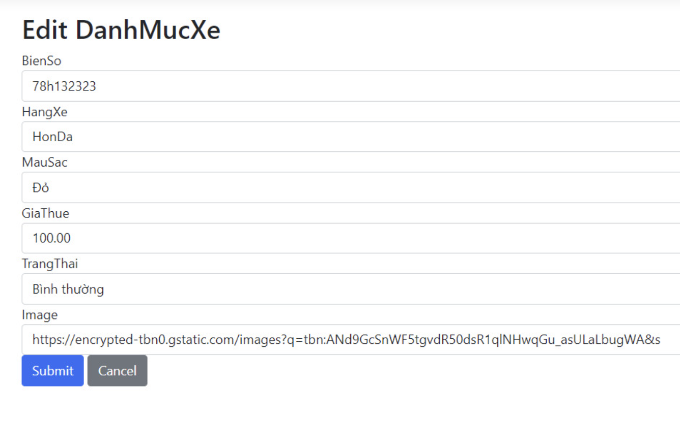
Chức Năng Edit
Người dùng sẽ có thể thay đổi mọi thông tin của đối tượng mà mình chọn trong chức năng Edit

Slide 16


Điểm Mạnh Và Điểm Yếu
Của Web Quản Lí Cho Thuê Xe

Slide 17


Điểm Mạnh
- Linh hoạt về thời gian và không gian.
- Chi phí vận hành thấp.
- Quản lý thông tin khách hàng và đội xe một cách hiệu quả
- Chất lượng cạnh tranh cao
- Quảng bá dịch vụ dễ dàng.
Điểm Yếu
- Sự tin tưởng vào dịch vụ còn thấp.
- Rủi ro về an ninh mạng,có thể bị đánh cắp thông tin.

Slide 18
Hướng Phát Triển Trong Tương Lai
. Phát triển Web để cho Khách hàng có thể tương tác trong đó( có thể chọn xe họ muốn thuê, cũng như là các như cầu khác của họ khi họ không trực tiếp đến nơi )
. Tích hợp với các dịch vụ thanh toán trực tuyến (Bổ sung các cổng thanh toán mới như ví điện tử,..)

Slide 19

DEMO SẢN PHẨM

